Slide 1





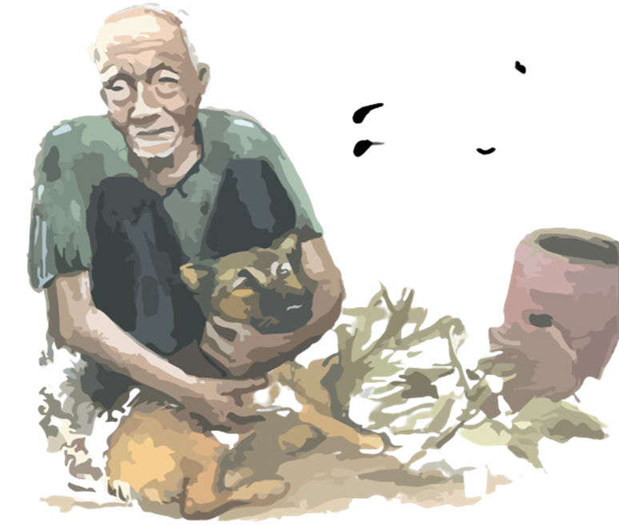

CHUẨN BỊ ĐỌC
TÁC PHẨM KINH ĐIỂN
Đi cùng năm tháng
Em đã được đọc và tìm hiểu tác phẩm Lão Hạc – một trong những truyện ngắn xuất sắc của nhà văn Nam Cao ở Bài 6. Em hiểu thế nào là “chiều sâu” của truyện?
Theo em, “chiều sâu” của truyện Lão Hạc là gì?

Slide 2
VĂN BẢN
CHIỀU SÂU CỦA TRUYỆN “LÃO HẠC”

Slide 3





2. ĐỌC VĂN BẢN
Đọc nối tiếp văn bản Chiều sâu của truyện “Lão Hạc”
HS đọc văn bản; thực hiện các nhiệm vụ trong khi đọc (theo dõi, chú ý, suy luận)
HS giải thích được từ khó trong văn bản
Định hướng giọng đọc: Rõ ràng, truyền cảm.

Slide 4
2. ĐỌC VĂN BẢN
Đọc nối tiếp văn bản Chiều sâu của truyện “Lão Hạc”
Tiêu chí | Có | Không
Đọc trôi chảy, không bỏ từ, thêm từ.
Đọc to, rõ bảo đảm trong không gian lớp học, cả lớp cùng nghe được.
Tốc độ đọc phù hợp.
Sử dụng giọng điệu khác nhau để thể hiện được rõ quan điểm, thái độ trong mạch lập luận của người viết.

Slide 5


2. ĐỌC VĂN BẢN
Hoạt động:
ĐÔI TAI TINH NHẠY
HS giơ tay trả lời các câu hỏi trắc nghiệm. Thời gian suy nghĩ: 10s / câu
HS trả lời đúng được + điểm tích cực.
HS trả lời sai sẽ thực hiện 1 yêu cầu vui của lớp

Slide 6


2. ĐỌC VĂN BẢN
Hoạt động:
ĐÔI TAI TINH NHẠY
Câu 1: Văn bản bàn luận về tác phẩm nào, của ai?
A. Lão Hạc - Nam Cao
B. Lão Hạc - Ngô Tất Tố
C. Lão Hạc - Văn Giá

Slide 7
2. ĐỌC VĂN BẢN
Hoạt động:
ĐÔI TAI TINH NHẠY
Câu 2: Biên niên sử được nhắc đến trong phần 1) có nghĩa là:
A. ghi chép toàn bộ sự kiện, biến cố xảy ra trong một khoảng thời gian ngắn.
B. ghi chép toàn bộ sự kiện, biến cố xảy ra trong một khoảng thời gian dài.
C. ghi chép toàn bộ sự kiện, biến cố xảy ra trong quá khứ.

Slide 8
2. ĐỌC VĂN BẢN
Hoạt động:
ĐÔI TAI TINH NHẠY
Câu 3: Người viết cho rằng đâu không phải là điều mà tác giả Nam Cao đã dụng công nhiều nhất trong truyện Lão Hạc?
A. Ông đã đưa hoạt động giao tiếp trở thành đối tượng nhận thức và mô tả trực tiếp.
B. Tố cáo thực trạng xã hội, bàn về thái độ và cách nhìn người.
C. Thông qua nội dung các cuộc trò chuyện, tác giả đã gián tiếp thể hiện một tình thế lựa chọn của lão Hạc.

Slide 9
2. ĐỌC VĂN BẢN
Hoạt động:
ĐÔI TAI TINH NHẠY
Câu 4: Trong văn bản, tác giả đã phân tích mấy lần lão Hạc tiếp xúc với ông giáo?
A. Một lần.
B. Hai lần.
C. Ba lần.

Slide 10
2. ĐỌC VĂN BẢN
Hoạt động:
ĐÔI TAI TINH NHẠY
Câu 5: Luận điểm được trình bày ở phần 3) là gì?
A. Đó là việc giải quyết cái sống và cái chết của lão Hạc.
B. Để bảo toàn nhân cách của mình, không có con đường nào khác là phải chủ động tìm đến cái chết.
C. Từ việc miêu tả hoạt động giao tiếp của các nhân vật, tác giả đã gián tiếp đưa ra một tình thế lựa chọn của lão Hạc.

Slide 11

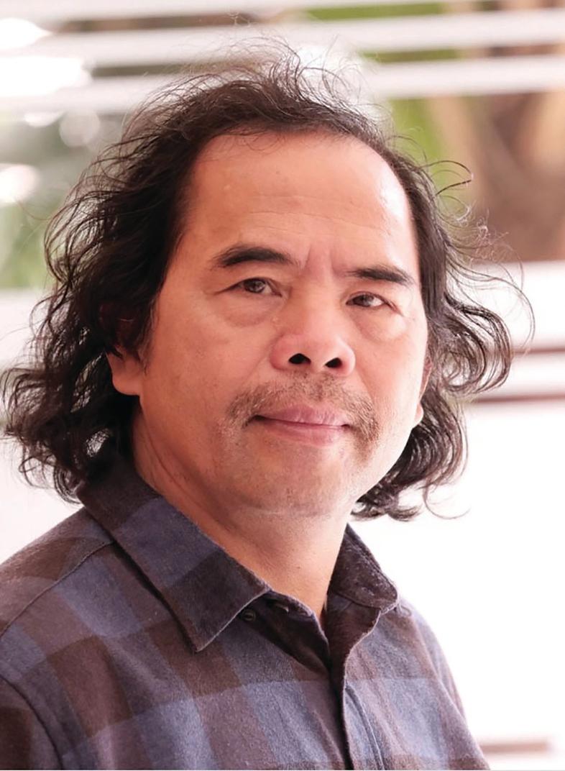

3. KHÁM PHÁ VĂN BẢN
Tác giả Văn Giá là một nhà giáo, nhà báo, nhà văn.
Người đọc biết đến ông nhiều nhất với tư cách nhà phê bình văn học tài hoa, tinh tế cùng vốn tri thức văn hóa sâu rộng và tinh thần đối thoại dân chủ, sắc sảo.

Slide 12





3. KHÁM PHÁ VĂN BẢN
Khám phá cách triển khai lí lẽ, bằng chứng trong văn bản
Nhiệm vụ 1:
HS thực hiện theo nhóm nhiệm vụ đã được bốc thăm, phân công chuẩn bị chu đáo để thuyết trình trước lớp theo các yêu cầu.
Thời gian thống nhất ý kiến:
3 phút / nhóm
Thời gian trình bày: 3 phút / nhóm

Slide 13
Nhiệm vụ hoạt động nhóm
NHÓM 1: Vẽ sơ đồ tư duy Xác định luận đề và hệ thống luận điểm của văn bản. Các luận điểm đó có tác dụng làm rõ những khía cạnh nào của luận đề? Tìm các từ ngữ được lặp lại nhiều lần trong văn bản. Tác dụng của việc lặp lại các từ ngữ đó là gì? | NHÓM 2: Đọc phần 1) và trình bày dưới dạng các thẻ Flashcard: Nhận xét cách tác giả dẫn dắt đến vấn đề nghị luận. Việc đặt các câu hỏi trong đoạn này nhằm mục đích gì? Theo tác giả đâu là điểm mà nhà văn Nam Cao dụng công nhiều nhất trong truyện ngắn Lão Hạc? Nhận xét về cách dẫn dắt vấn đề của tác giả.
NHÓM 3: Phỏng vấn người trong cuộc: Đọc kĩ phần (2) và trả lời các câu hỏi sau: Luận điểm của phần này có mối quan hệ như thế nào với vấn đề nghị luận? Xác định lí lẽ và bằng chứng được sử dụng để làm sáng tỏ luận điểm. Nhận xét cách trích dẫn và phân tích bằng chứng của người viết. | NHÓM 4: Trình bày dưới dạng sơ đồ khối: Luận điểm được trình bày trong phần (3) góp phần làm sáng tỏ luận đề như thế nào? Nhận xét về cách lập luận được sử dụng trong phần này. NHÓM 5: Phần (4) khái quát điều gì? Vấn đề nghị luận được khẳng định như thế nào? Văn bản nghị luận nghiêng về lí lẽ, bằng chứng nhưng cũng giàu tính biểu cảm. Hãy dẫn ra một đoạn văn trong văn bản thể hiện rõ tình cảm trân trọng, mến phục của người viết đối với tài năng nghệ thuật của Nam Cao.

Slide 14

3. KHÁM PHÁ VĂN BẢN
NHÓM 1
Vẽ sơ đồ tư duy
Xác định luận đề và hệ thống luận điểm của văn bản.
Các luận điểm đó có tác dụng làm rõ những khía cạnh nào của luận đề?
Tìm các từ ngữ được lặp lại nhiều lần trong văn bản. Tác dụng của việc lặp lại các từ ngữ đó là gì?

Slide 15



3. KHÁM PHÁ VĂN BẢN
3.1. Luận đề và hệ thống luận điểm
Giá trị tiềm ẩn về tư tưởng và nghệ thuật của truyện Lão Hạc.
Luận điểm 1:
Nhà văn đã đưa hoạt động giao tiếp (câu chuyện giữa ông giáo và lão Hạc qua hai lần gặp gỡ) trở thành đối tượng nhận thức và mô tả trực tiếp tính cách nhân vật.
Luận điểm 2:
Thông qua nội dung các cuộc trò chuyện ấy, tác giả đã gián tiếp thể hiện một tình thế lựa chọn của lão Hạc (giữa cái sống và cái chết cùng hệ lụy của chúng).
Các luận điểm đã làm rõ các khía cạnh khác nhau của luận đề (giá trị tiềm ẩn về tư tưởng và nghệ thuật của truyện Lão Hạc)
Các từ ngữ làm nổi bật luận đề, luận điểm của văn bản: chiều sâu, các cuộc trò chuyện, tình thế lựa chọn.. được lặp đi lặp lại.

Slide 16
3. KHÁM PHÁ VĂN BẢN
Khám phá cách triển khai lí lẽ, bằng chứng trong văn bản
NHÓM 2
Đọc phần 1) và trình bày dưới dạng các thẻ Flashcard:
Nhận xét cách tác giả dẫn dắt đến vấn đề nghị luận.
Việc đặt các câu hỏi trong đoạn này nhằm mục đích gì? Theo tác giả đâu là điểm mà nhà văn Nam Cao dụng công nhiều nhất trong truyện ngắn Lão Hạc?
Nhận xét về cách dẫn dắt vấn đề của tác giả

Slide 17


3.2. Cách triển khai vấn đề trong văn bản
a. Dẫn dắt vấn đề:
Khi đọc nhan đề Lão Hạc: những tưởng tác giả chỉ việc trình lên mặt giấy “biên niên sử” dày dặn của lão một cách khách quan để hình tượng ấy sẽ nói cho người đọc những điều cần nói là xong nhưng đọc truyện lại thấy phần để cho lão Hạc tự ăn nói, suy nghĩ, hoạt động ít hơn nhiều so với phần hoạt động, suy nghĩ, ăn nói của ông giáo.
Tác giả dẫn dắt vấn đề từ những điều tưởng tượng của người đọc với thực tế trải nghiệm:
Bảo là ẩn ý, biểu tượng, ám dụ… song thực tế lại thấy tác giả để cho mọi cảnh huống, tình tiết, tâm trạng cứ lồ lộ ra hết, chẳng giấu giếm, thách đố, lắt léo
Tác giả lại đặt ra một loạt các câu hỏi:
+ Vậy thì cái hay của truyện là ở chỗ nào?
+ Đâu là chỗ mà tài năng nghệ thuật của Nam Cao được thi thố?

Slide 18


3.2. Cách triển khai vấn đề trong văn bản
a. Dẫn dắt vấn đề:
Các câu hỏi vừa là sự kết nối ý đoạn trước tác giả dẫn dắt, kích thích tư duy của người đọc, khơi gợi sự tò mò đi tìm câu trả lời đồng thời để mở ra quan điểm của người viết về vấn đề: Hai điểm mà tác giả cho rằng Nam Cao đã dụng công nhiều nhất:
Một,
ông đã đưa hoạt động giao tiếp trở thành đối tượng nhận thức và mô tả trực tiếp tính cách nhân vật.
Hai,
thông qua nội dung các cuộc trò chuyện ấy, tác giả đã gián tiếp thể hiện một tình thế lựa chọn của lão Hạc.

Slide 19
3. KHÁM PHÁ VĂN BẢN
Khám phá cách triển khai lí lẽ, bằng chứng trong văn bản
Trình bày dưới dạng Trực tiếp phỏng vấn người trong cuộc (nhóm tự phân công người phỏng vấn, người được phỏng vấn để làm rõ những nội dung sau):
Đọc kĩ phần (2) và trả lời các câu hỏi sau:
Luận điểm của phần này có mối quan hệ như thế nào với vấn đề nghị luận?
Xác định lí lẽ và bằng chứng được sử dụng để làm sáng tỏ luận điểm.
Nhận xét cách trích dẫn và phân tích bằng chứng của người viết.
NHÓM 3

Slide 20
b. Triển khai vấn đề (Phần 2 - 3)
* Luận điểm 1: Nam Cao đã đưa hoạt động giao tiếp trở thành đối tượng nhận thức và mô tả trực tiếp tính cách nhân vật:
MỐI QUAN HỆ VỚI LUẬN ĐỀ:
- Luận đề: Giá trị tiềm ẩn về tư tưởng và nghệ thuật của truyện Lão Hạc,
- Luận điểm 1 tác giả đã làm sáng tỏ giá trị trong nghệ thuật xây dựng các cuộc trò chuyện của Nam Cao trong truyện ngắn Lão Hạc: thông qua các cuộc trò chuyện, nhà văn nhằm khắc họa tính cách nhân vật chính.
Cách trích dẫn và phân tích bằng chứng của người viết: Các bằng chứng được trích dẫn gián tiếp và được phân tích, bình luận sâu sắc để khẳng định thành công của nghệ thuật tự sự mà Nam Cao đã sử dụng.
LÍ LẼ
BẰNG CHỨNG
Toàn bộ câu chuyện là do nhân vật “tôi” – ông giáo kể lại hai lần gặp gỡ chủ yếu của mình với lão Hạc, ngoài ra còn hai lần khác nữa: lần nói chuyện với vợ và lần nói chuyện với Binh Tư.
- Những sự việc, chi tiết tiêu biểu gắn với các cuộc trò chuyện.
- Tập trung phân tích cuộc trò chuyện giữa các nhân vật để khắc họa tính cách nhân vật chính, khiến chân dung nhân vật hiện lên phong phú, sắc nét, thể hiện rõ bề sâu tâm tưởng.

Slide 21
3. KHÁM PHÁ VĂN BẢN
Khám phá cách triển khai lí lẽ, bằng chứng trong văn bản
Trình bày dưới dạng sơ đồ khối:
Luận điểm được trình bày trong phần (3) góp phần làm sáng tỏ luận đề như thế nào?
Nhận xét về cách lập luận được sử dụng trong phần này.
NHÓM 4

Slide 22
b. Triển khai vấn đề (Phần 2 - 3)
* Luận điểm 2: Thông qua nội dung các cuộc trò chuyện, nhà văn thể hiện một tình thế lựa chọn của lão Hạc.
MỐI QUAN HỆ VỚI LUẬN ĐỀ:
Luận điểm hướng tới làm sáng rõ giá trị tư tưởng sâu sắc của tác phẩm: Thông qua nội dung các cuộc trò chuyện, nhà văn thể hiện một tình thế lựa chọn của lão Hạc, qua đó nhấn mạnh ý nghĩa nhân văn của tác phẩm: nỗ lực bảo toàn nhân cách của con người trong hoàn cảnh bi thảm.
LÍ LẼ
BẰNG CHỨNG
Tình thế lựa chọn của lão Hạc: việc giải quyết cái sống và cái chết.
Những sự việc, chi tiết tiêu biểu trong tác phẩm:
+ những băn khoăn, dằn vặt của lão Hạc.
+ lão để câu Vàng chết trước.
+ Sự chuẩn bị âm thầm, tỉ mỉ cho cái chết của chính mình.
Tác giả đã sử dụng cách lập luận phối hợp, đi từ tình thế lựa chọn của lão Hạc, sau đó phân tích, bình luận bằng các bằng chứng tiêu biểu để làm rõ sự lựa chọn đau đớn nhưng không thể khác của nhân vật lão Hạc, cuối cùng nêu lên nhận xét, đánh giá về ý nghĩa của vấn đề đối với giá trị của truyện.
NHẬN XÉT VỀ
CÁCH LẬP LUẬN

Slide 23
3. KHÁM PHÁ VĂN BẢN
Khám phá cách triển khai lí lẽ, bằng chứng trong văn bản
Phần (4) khái quát điều gì? Vấn đề nghị luận được khẳng định như thế nào?
Văn bản nghị luận nghiêng về lí lẽ, bằng chứng nhưng cũng giàu tính biểu cảm. Hãy dẫn ra một đoạn văn trong văn bản thể hiện rõ tình cảm trân trọng, mến phục của người viết đối với tài năng nghệ thuật của Nam Cao.
NHÓM 5

Slide 24

c. Kết thúc vấn đề (Phần 4)
PHẦN (4) NÊU LÊN ĐẶC ĐIỂM PHONG CÁCH
NGHỆ THUẬT CỦA NAM CAO
Khái quát giá trị nghệ thuật mà bài viết đã trình bày: từ lời văn, cách xây dựng chân dung và khắc họa tính cách nhân vật, ý nghĩa tư tưởng của tác phẩm: đẹp mà buồn (con người phải tìm đến cái chết để có thể giải quyết trọn vẹn hơn vấn đề giữ gìn phẩm giá và gieo hi vọng cho tương lai con cái).
Sự thống nhất trong khác biệt: nhiều tầng nghĩa nổi chìm khuất lấp sau vẻ ngoài giản dị
Khẳng định lại nét đặc sắc của truyện Lão Hạc (tự nhiên, dung dị, hấp dẫn và mênh mông buồn).

Slide 25


c. Kết thúc vấn đề (Phần 4)
TÌNH CẢM CỦA TÁC GIẢ ĐỐI VỚI TÀI NĂNG NGHỆ THUẬT CỦA NAM CAO: TRÂN TRỌNG, MẾN PHỤC
Phần (2): Về phần cuối truyện … hiện đại so với truyền thống.
Phần (4): Tài nghệ và tấm lòng của Nam Cao một lần nữa, ở đây, lại được kí thác hết mình.

Slide 26



Nhiệm vụ 2: Tư duy cá nhân
01
Văn bản này giúp em hiểu sâu sắc hơn điều gì về truyện ngắn Lão Hạc?
02
Trình bày ít nhất 1 thông điệp/ bài học mà em rút ra từ văn bản.

Slide 27

3.3. Bài học, thông điệp
Trân trọng và ngưỡng mộ vẻ đẹp tâm hồn, nhân cách cao đẹp của người nông dân Việt Nam trước Cách mạng tháng Tám.
Văn bản giúp hiểu sâu sắc, đầy đủ hơn những giá trị tiềm ẩn về tư tưởng và nghệ thuật trong truyện ngắn Lão Hạc của nhà văn Nam Cao.

Slide 28



4. LUYỆN TẬP
Khái quát đặc điểm thể loại qua văn bản Chiều sâu của truyện "Lão Hạc"
Thực hiện cá nhân, 7 phút
Yếu tố | Thể hiện trong văn bản
Luận đề
Luận điểm
Cách bàn luận vấn đề
Mục đích

Slide 29
4. LUYỆN TẬP
Khái quát đặc điểm thể loại qua văn bản Chiều sâu của truyện "Lão Hạc"
Yếu tố | Thể hiện trong văn bản
Luận đề | Giá trị tiềm ẩn về tư tưởng và nghệ thuật của truyện Lão Hạc
Luận điểm | Nhà văn đã đưa hoạt động giao tiếp trở thành đối tượng nhận thức và mô tả trực tiếp tính cách nhân vật. Thông qua nội dung các cuộc trò chuyện, tác giả đã gián tiếp thể hiện một tình thế lựa chọn của lão Hạc, qua đó nhấn mạnh ý nghĩa nhân văn của tác phẩm.

Slide 30
4. LUYỆN TẬP
Khái quát đặc điểm thể loại qua văn bản Chiều sâu của truyện "Lão Hạc"
Yếu tố | Thể hiện trong văn bản
Cách bàn luận vấn đề | Cách dẫn dắt trực tiếp, đi thẳng vào vấn đề. Giọng văn nghị luận linh hoạt biến đổi. Cách nêu bằng chứng trong văn bản: trích dẫn gián tiếp và được phân tích, bình luận sâu sắc. Đưa ra những nhận xét, đánh giá cũng như những yếu tố thể hiện rõ tình cảm trân trọng, mến phục của người viết đối với tài năng nghệ thuật của Nam Cao.
Mục đích | Người đọc hiểu được chiều sâu tư tưởng và nghệ thuật trong truyện Lão Hạc.

Slide 31
5. VẬN DỤNG
GV giao nhiệm vụ học tập:
- Đọc mở rộng văn bản cùng thể loại: Nắng mới, áo đỏ và nét cười đen nhánh.
- Khám phá văn bản Nắng mới, áo đỏ và nét cười đen nhánh theo phiếu gợi dẫn
- Buổi sau báo cáo sản phẩm

Slide 32
CẢM ƠN CÁC EM!

